Slide 1

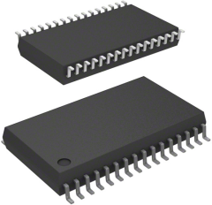
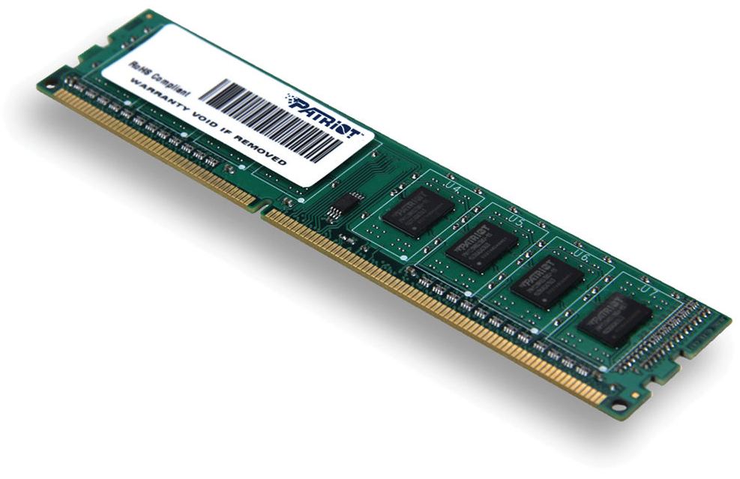
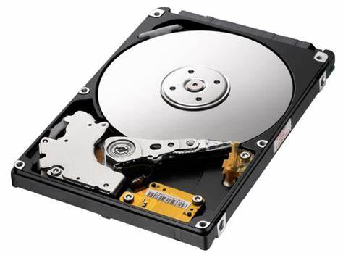
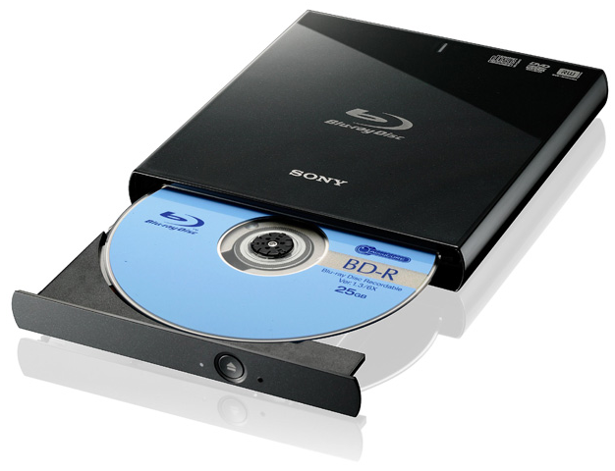
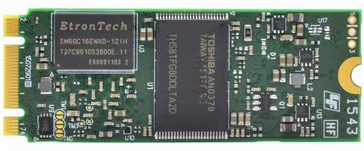
计算机组成与系统结构
第4章 存储系统

Slide 2
第4章 存储系统
4.1 存储系统概述
存储器的层次结构、分类、性能指标。
4.2 主存储器
RAM(SRAM、DRAM)、ROM(EPROM、E²PROM)
相联存储器
主存储器设计方法、多体交叉存储器
4.3 高速缓冲存储器
工作原理、地址映射与变换、替换算法、更新策略
Cache性能测量、性能提高
4.4 虚拟存储器
页式、段式、段页式
RISC-V中页式虚拟存储器的实现
4.5 外部储器（辅助存储器）
磁表面存原理及记录方式
机械硬盘、固态硬盘、光盘、移动存储设备

Slide 3
计算机组成与系统结构
第4章 存储系统
4.1 存储系统概述

Slide 4
4.1 存储系统概述
4.1.1 存储系统的层次结构
对存储器性能的基本要求：
大容量：放得下所有系统软件、多个用户软件。
高速度：尽量和CPU匹配。
低价格：只占整个计算机系统硬件价格中一个较小而合理的比例。

Slide 5
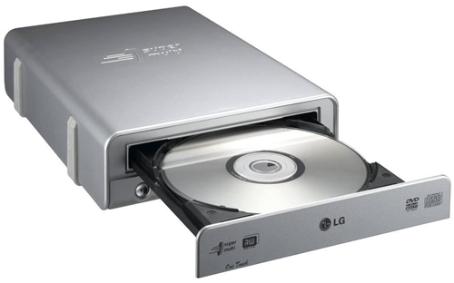
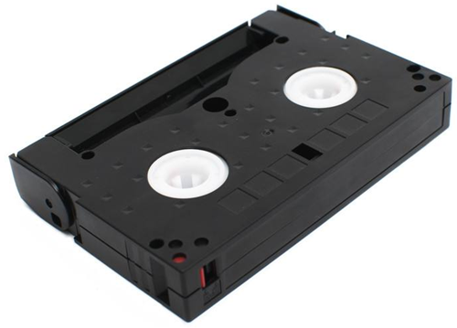
计算机中的存储器
硬盘: HDD/SSD
DRAM
ROM
主存（MM）
BIOS
辅存
CPU
总
线
形
成
电
路
SRAM
接口
Cache
系 统 总 线
触发器
寄存器
接口
接口
接口
输入
设备
输出
设备
脱机存储
光盘、磁带

Slide 6
计算机中的存储器
BIOS
键盘
鼠标
传统串口/
并口设备
微型计算机（PC机）结构框图
主存
慢速
总线
Super I/O
控制器
寄存器组
运算器
B
Cache
南桥
…
……
MMU
慢速接口/
总线桥
中断控制器
DMA控制器
微处理器
主存控制器
A
北桥
系统总线
高速接口/
总线桥
高速接口/
总线桥
低速接口/
总线桥
低速接口/
总线桥
主机
高速标准总线
低速标准
总线/接口
C
显卡/图形处理单元
显示器
高速外设
低速外设、
辅存/硬盘
低速外设、
USB设备

Slide 7
4.1 存储系统概述
4.1.1 存储系统的层次结构
存储体系的定义：
两个或两个以上速度、容量和价格各不相同的存储器用硬件、软件、或软件与硬件相结合的方法连接起来成为一个存储系统。这个存储系统对应用程序员是透明的，并且，从应用程序员看，它是一个存储器，这个存储器的速度接近速度最快的那个存储器，存储容量与容量最大的那个存储器相等，单位容量的价格接近最便宜的那个存储器。

Slide 8
4.1 存储系统概述
4.1.1 存储系统的层次结构
一般计算机系统中主要有两种存储体系：
Cache存储体系：由Cache和主存储器构成；主要目的是提高存储器速度。
虚拟存储体系：由主存储器和磁盘存储器构成；主要目的是扩大存储器容量。
Cache存储系统：对系统程序员以上均透明
虚拟存储器系统：对应用程序员透明

Slide 9
4.1 存储系统概述
4.1.1 存储系统的层次结构
CPU内部 通用寄存器
速度快
容量小
价格高
Cache 存储系统
Cache
速度
容量
价格
访问方式
主存储器
虚拟 存储系统
联机磁盘存储器
脱机光盘、磁带存储器
存储系统：将两种或两种以上的存储器用硬件，软件，或硬件和软件相结合的方式联接在一起，并对它们进行管理。

Slide 10
4.1 存储系统概述
4.1.2 存储器分类：不同的分类标准
存储信息的介质
在计算机中的用途
存放信息的易失(挥发)性
存取方式
读写功能

Slide 11
4.1 存储系统概述
4.1.2 存储器分类：不同的分类标准
存储信息的介质
在计算机中的用途
存放信息的易失(挥发)性
存取方式
读写功能
半导体
磁盘、磁带
光盘

Slide 12
4.1 存储系统概述
4.1.2 存储器分类：不同的分类标准
内部存储器(内存)
主存储器
高速缓冲存储器(Cache)
控制存储器： 存放微程序
外存
磁盘
光盘
U盘
SD存储卡
磁带
存储信息的介质
在计算机中的用途
存放信息的易失(挥发)性
存取方式
读写功能

Slide 13
4.1 存储系统概述
4.1.2 存储器分类：不同的分类标准
存储信息的介质
在计算机中的用途
存放信息的易失(挥发)性
存取方式
读写功能
RAM : Random Access Memory
ROM : Read-Only Memory
易失：RAM
非易失：
ROM
磁盘
……

Slide 14
4.1 存储系统概述
4.1.2 存储器分类：不同的分类标准
存储器的存取时间与存储单元的物理地址无关，随机读写其任一单元所用的时间一样。
存储信息的介质
在计算机中的用途
存放信息的易失(挥发)性
存取方式
读写功能
随机读写：RAM
顺序(串行)访问：
顺序存取存储器 SAM (磁带)
直接存取存储器 DAM (磁盘)

Slide 15
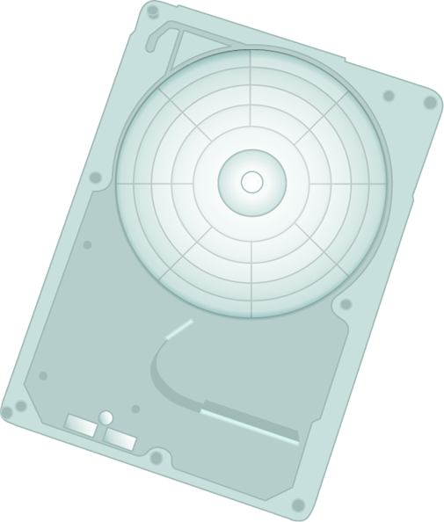
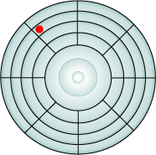
4.1 存储系统概述
顺序(串行)访问：
直接存取存储器 DAM (磁盘)

Slide 16
4.1 存储系统概述
4.1.2 存储器分类：不同的分类标准
存储信息的介质
在计算机中的用途
存放信息的易失(挥发)性
存取方式
读写功能
读写存储器
只读存储器（ROM）

Slide 17
4.1 存储系统概述
4.1.3 存储器的性能指标
容量
速度
存取时间(访问时间)：对存储器中某一个单元的数据进行一次存(取)所需要的时间。
存取周期：连续对存储器进行存(取)时，完成一次存(取)所需要的时间。
存储器带宽：单位时间里存储器可以读出(或写入)的字节数。
可靠性
功耗
价格
体积、重量、封装方式、工作电压、环境条件
每次读出/写入的字节数
存取周期

Slide 18
4.1 存储系统概述
4.1.3 存储器的性能指标
容量
速度
可靠性
功耗
价格
体积、重量、封装方式、工作电压、环境条件
启动存取
存取完
下次存取
t₁
t₂
t₃
存取时间
恢复时间(稳定时间)
存取周期

Slide 19
4.1 存储系统概述
4.1.3 存储器的性能指标
容量
速度
可靠性
可维修部件的可靠性： 平均故障间隔时间（MTBF）
不可维修部件的可靠性： 平均无故障时间/平均故障前的时间（MTTF）
功耗
价格
体积、重量、封装方式、工作电压、环境条件

Slide 20
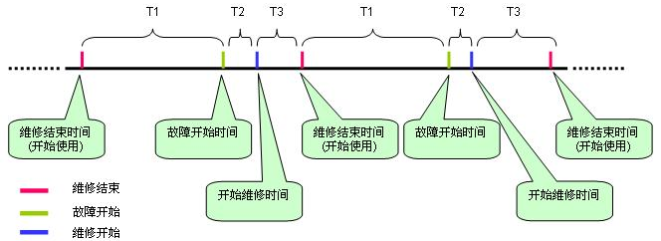
MTTR / MTTF / MTBF
MTTF(Mean Time To Failure，平均无故障时间)，指系统无故障运行的平均时间，取所有从系统开始正常运行到发生故障之间的时间段的平均值。 MTTF＝∑T1/ N
MTTR(Mean Time To Repair，平均修复时间)，指系统从发生故障到维修结束之间的时间段的平均值。 MTTR＝∑(T2+T3)/ N
MTBF(Mean Time Between Failure，平均失效间隔)，指系统两次故障发生时间之间的时间段的平均值。 MTBF＝MTTF+MTTR＝∑(T2+T3+T1)/ N

Slide 21
计算机组成与系统结构
第4章 存储系统
4.2 主存储器

Slide 22
4.2 主存储器
主存的结构
RAM
SRAM
DRAM
ROM
EPROM
EEPROM（E²PROM）
相联存储器
主存储器设计方法
存储器芯片的连接方式
用存储器芯片构成主存模块
多体交叉存储器

Slide 23
计算机组成与系统结构
第4章 存储系统
4.2 主存储器
4.2.1 主存的结构

Slide 24
4.2.1 主存的结构 一、主存的逻辑结构
主存
主存地址
按地址访问
可随机读、写
00…FFH
00…FEH
00…FDH
00…FCH
存储单元（字节）
…
………………
存储元（二进制位）
00…03H
00…02H
00…01H
00…00H

Slide 25
4.2.1 主存的结构 二、主存的物理结构
1. 内部译码结构： (1) 一维译码
适用于容量很小的芯片。
如容量在几百个存储单元以内的芯片。

Slide 26
4.2.1 主存的结构 二、主存的物理结构
1. 内部译码结构： (2) 二维译码

Slide 27
4.2.1 主存的结构 二、主存的物理结构
1. 内部译码结构： (2) 二维译码
某芯片容量为64KB，地址线A₀～A₁₅。
一维译码，译码输出： 65536条
二维译码，译码输出： 256行＋256列

Slide 28
计算机组成与系统结构
第4章 存储系统
4.2 主存储器
4.2.2 随机读写存储器 （RAM）

Slide 29
一、SRAM 1. 存储元电路
SRAM：静态随机读写存储器, Static Random-Access Memory
n个这样的电路可构成 n位存储单元。
只要不断电，信息一直 保持。
初始加电，状态随机。
电路中总有晶体管导通，功耗大。
6个晶体管，集成度不高。 （T7、T8 每列共享）
0
1
1
0
0
1
静态RAM单元电路

Slide 30
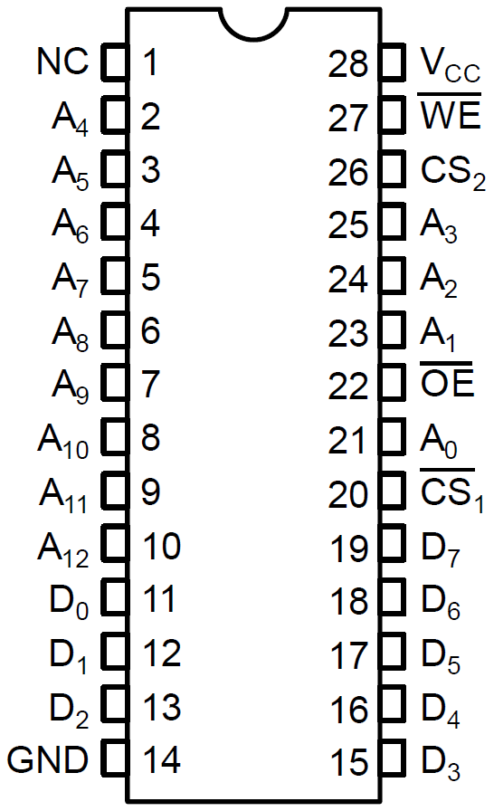
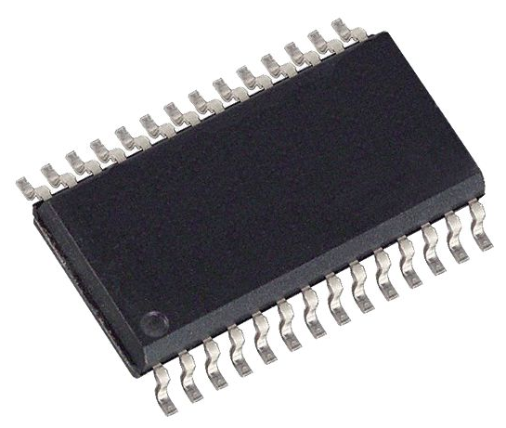
一、SRAM 2. 典型芯片
引线功能
工作过程
读
写
连接使用
D₀～D₇
A₀～A₁₂
OE
WE
CS₁
CS₂
15
28
14
CYPRESS
CY6264引脚图
1

Slide 31
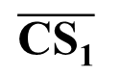
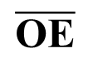
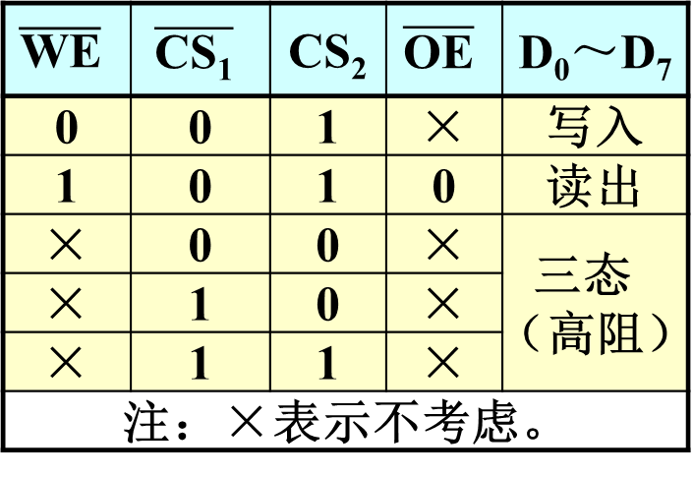
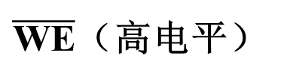
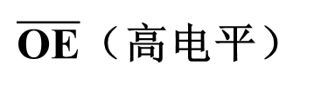

一、SRAM 2. 典型芯片
$$\overline{\text{WE}}$$ | $$\overline{\text{CS}\text{1}}$$ | CS₂ | $$\overline{\text{OE}}$$ | D₀～D₇
0 | 0 | 1 | × | 写入
1 | 0 | 1 | 0 | 读出
× | 0 | 0 | × | 三态 （高阻）
× | 1 | 0 | ×
× | 1 | 1 | ×
注：×表示不考虑。
A₀～A₁₂
$$\overline{\text{CS}\text{1}}$$
CS₂
D₀～D₇
写时序
$$\overline{\text{WE}}$$
$\overline{\text{OE}}$（高电平）
D₀～D₇
读时序
$\overline{\text{WE}}$（高电平）
$$\overline{\text{OE}}$$

Slide 32
二、DRAM
DRAM：动态随机读写存储器，
Dynamic Random-Access Memory
速度快（仅次于SRAM）
集成度高
功耗小
单位容量的价格低
发展：
传统异步 DRAM
同步 DRAM（SDRAM，Synchronous DRAM）
双倍数据率同步 DRAM （DDR SDRAM，Double Data Rate SDRAM）
DDR2 SDRAM、DDR3 SDRAM、DDR4 SDRAM

Slide 33
二、DRAM 1. 存储元电路
由单管 DRAM 构成的 4×4 存储阵列
单管 DRAM 存储元电路

Slide 34
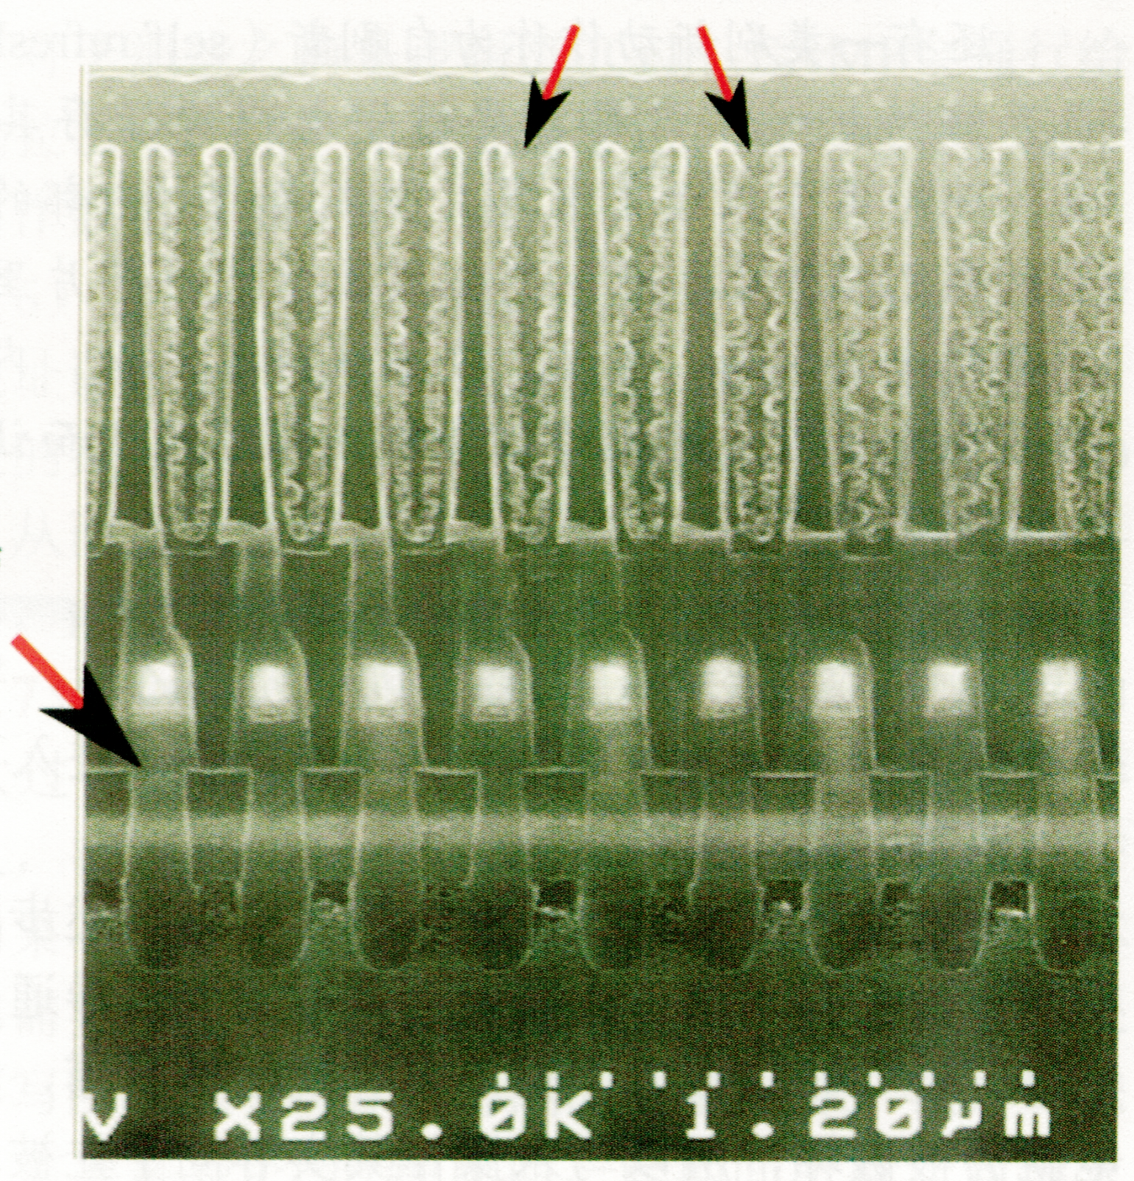
二、DRAM 1. 存储元电路
位于晶体管上方的堆电容（Stack Capacitors）
晶体管
DRAM 电容的 微观形态

Slide 35
二、DRAM 1. 存储元电路
写入数据：
将字线X置为高电平，晶体管T导通；
位线B上的数据经过晶体管T存入电容C_{S}中（位线为低电平，给电容放电，写入“0”；位线为高电平，给电容充电，写入“1”）。
写入（对电容C_{S}充电或放电）完成后，将字线X置为低电平，晶体管T截止，电容C_{S}所存储的电荷状态得以保持。
（Sense Amplifiers）
（灵敏比较器）
（正反馈电路）
单管 DRAM 存储元电路

Slide 36
二、DRAM 1. 存储元电路
读数据：（刷新）
位线预充电，使位线分布电容C_{B}上的电压达到参考电压U_{R}； 预充电完成后，预充电控制电路断开。
置字线为高电平，晶体管T导通。
如果电容C_{S}原来有电荷，则 位线电压略有升高；
如果电容C_{S}原来没有电荷，则 位线电压略有降低。
开启灵敏读出/恢复放大器。
如果位线电压高于参考电压U_{R}，则放大电路置位线为高电平U_{DD}；
如果位线电压低于参考电压U_{R}，则放大电路置位线为低电平0V。
（Sense Amplifiers）
（灵敏比较器）
（正反馈电路）
单管 DRAM 存储元电路

Slide 37
二、DRAM 1. 存储元电路
读数据：（刷新）
采样位线电压，读出数据。
如果位线为高电平V_{DD}，则 读出数据为“1”， 同时位线上的高电平为电容C_{S}充电；
如果位线为低电平0V，则 读出数据为“0”， 同时电容C_{S}通过位线放电。
置字线为低电平， 关闭灵敏读出/恢复放大器。
（Sense Amplifiers）
（灵敏比较器）
（正反馈电路）
单管 DRAM 存储元电路

Slide 38
二、DRAM 1. 存储元电路
刷新：
按行依次执行一次读操作。 （数据输出置为高阻）
通常，DRAM芯片需要每隔最多64ms整片刷新完一遍。
（Sense Amplifiers）
（灵敏比较器）
（正反馈电路）
单管 DRAM 存储元电路

Slide 39
二、DRAM 补充：DRAM 刷新
常用的刷新方式：
集中式
分散式(分布式)
异步式
【例】
256行×256列
存取周期0.5μs
刷新周期4ms
读/写或维持
刷新
读/写或维持
周期序号
0
1
2
…
7743
7744
…
7999
0
1
t
t
t
t
t
t
t
t
c
c
c
……
c
c
c
c
…
c
地址序号
X
Y
Z
V
W
0
1
255
7744个周期（3872 μs）
256个周期(128μs)
刷新时间间隔（4ms）
刷新序号
“死区”为：0.5 μs×256＝128μs
“死时间率”为：256/8000×100%＝3.2%

Slide 40
二、DRAM 补充：DRAM 刷新
常用的刷新方式：
集中式
分散式(分布式)
异步式
【例】
256行×256列
存取周期0.5μs
刷新周期4ms
W/R
W/R
W/R
W/R
W/R
W/R
REF
REF
REF
REF
0
…
254
255
t
t
M
R
t
C
刷新间隔
256
个存取周期
t_{C} = t_{M} + t_{R}
无“死区”
读写
刷新
存取周期为 0.5μs + 0.5μs

Slide 41
二、DRAM 补充：DRAM 刷新
常用的刷新方式：
集中式
分散式(分布式)
异步式
【例】
256行×256列
存取周期0.5μs
刷新周期4ms
每行每隔 4ms 刷新一次
“死区”为 0.5μs
将刷新安排在指令译码阶段，不会出现 “死区”

Slide 42

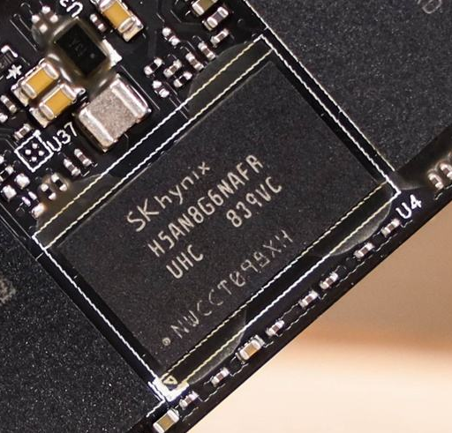
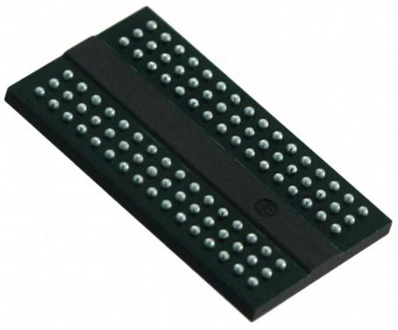
二、DRAM 2. 典型芯片 H5AN8G6NAFR
512M×16bit DDR4 SDRAM
内部共2个模组（Bank Group）， 每个模组由4个存储体（Bank）组成。
行地址为16位（A0～A15）、 列地址为10位（A0～A9）。
每个存储体的容量为：2²⁶×16bit
芯片总容量为： 2²⁶×16bit×4个存储体×2个模组 ＝2²⁹×16bit ＝1GB
96个引脚（焊球）的FBGA封装。

Slide 43
二、DRAM 2. 典型芯片 H5AN8G6NAFR

Slide 44
二、DRAM 2. 典型芯片 H5AN8G6NAFR
H5AN8G6NAFR引脚定义

Slide 45




































二、DRAM 2. 典型芯片 H5AN8G6NAFR
H5AN8G6NAFR引脚定义

Slide 46


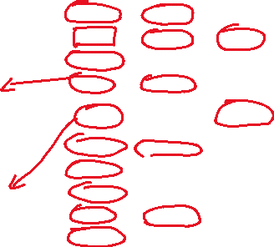

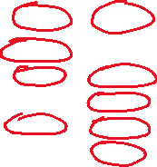





二、DRAM 2. 典型芯片
数据信号地
数据信号电源
核心
电源
ZQ校准
参考电压
核心地
CA
参考电压
激活
供电
H5AN8G6NAFR引脚定义

Slide 47
H5AN8G6NAFR
DDR4 SDRAM 常用命令真值表
“H”表示“高电平”；“L”表示“低电平”；“V”表示“高电平”或“低电平”； “X”表示“无关”，即可以是“高电平”、“低电平”或“浮动”。
灰色背景表示 DDR4 SDRAM 忽略该信号。
在发送写命令（WR、WRA）或读命令（RD、RDA）时，A12/BC_n为低电平，则突发长度为 4（BC4，4-bit Burst Chop模式）；A12/BC_n为高电平，则突发长度为 8（默认的BL8模式）。
表中所有行，CKE信号为高电平。

Slide 48
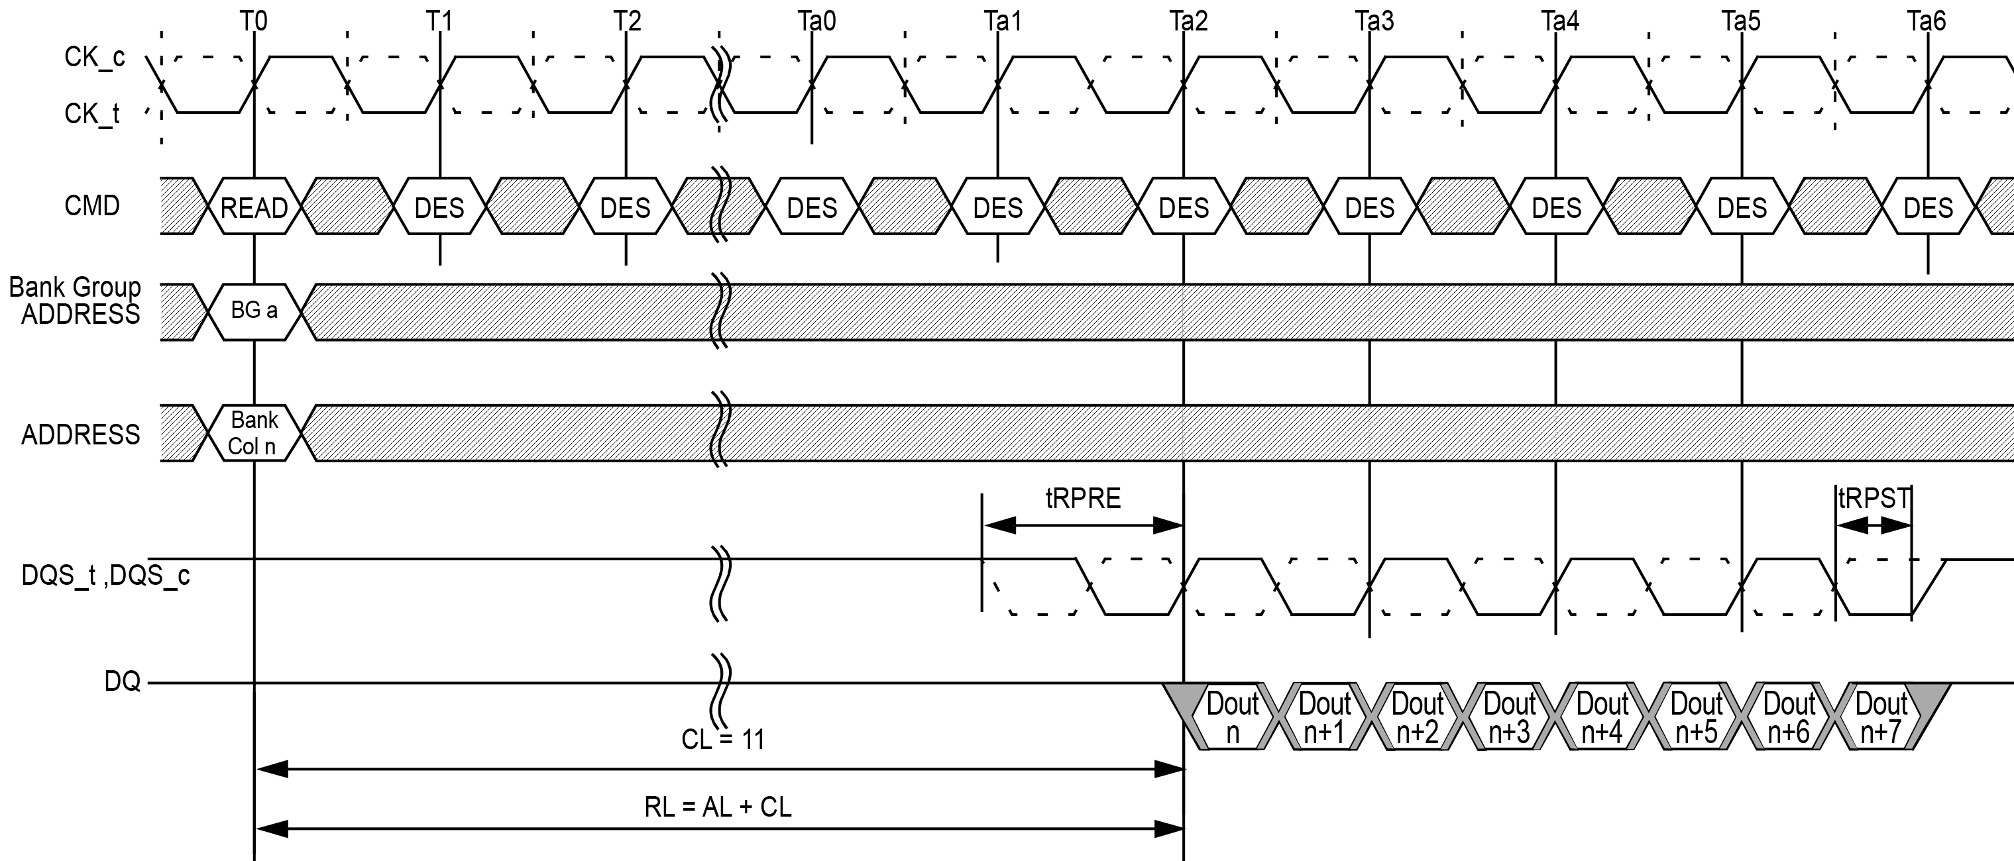
二、DRAM 2. 典型芯片 H5AN8G6NAFR
DDR4 SDRAM 读时序（BL=8，AL=0，CL=11）

Slide 49
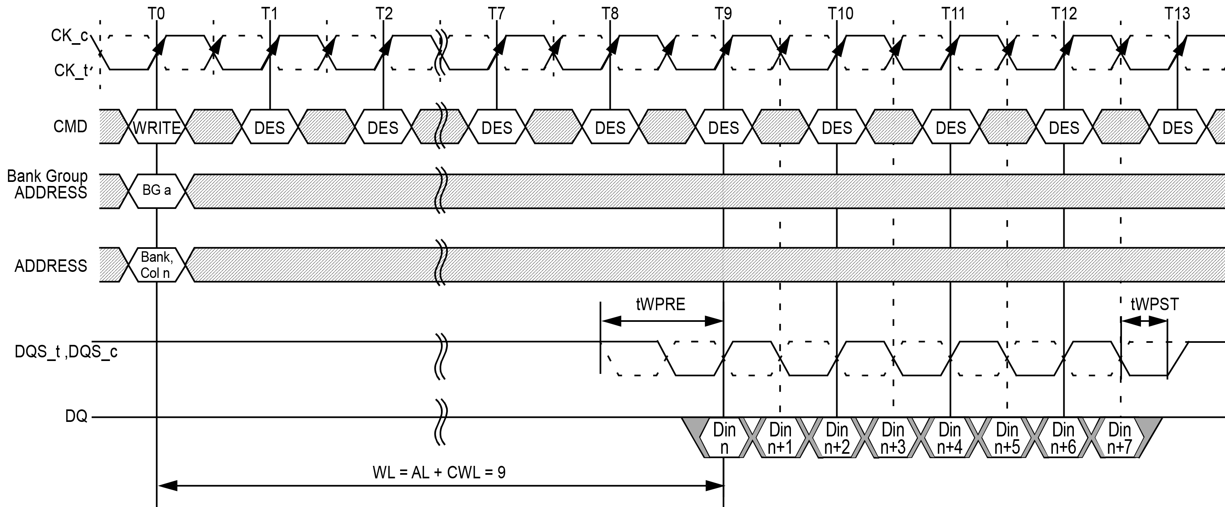
二、DRAM 2. 典型芯片 H5AN8G6NAFR
DDR4 SDRAM 写时序（BL=8，AL=0，CWL=9）

Slide 50
二、DRAM 2. 典型芯片 H5AN8G6NAFR
DDR4 SDRAM 的读、写、刷新等操作十分复杂，操作时序参数非常多，这些参数在操作的过程中都必须满足，才能保证SDRAM的稳定工作。
SDRAM控制器（SDRAM Controller）
是内存控制器的一部分
以前： 集成在芯片组的北桥芯片中
现在： 随着内存控制器一同集成在了处理器芯片内部

Slide 51
计算机组成与系统结构
第4章 存储系统
4.2 主存储器
4.2.3 只读存储器(ROM)

Slide 52
一、ROM分类
特点：存储信息的非易失性。
分类：
掩膜型ROM
可一次编程ROM
PROM、OTP-ROM
可擦可编程ROM
EPROM
E²PROM：并行、串行
闪速(Flash)存储器
或非型（NOR）阵列
与非型（NAND）阵列
读出：ns
写入：μs

Slide 53
一、ROM分类
特点：存储信息的非易失性。
分类：
可擦可编程ROM
EPROM Ultra-Violet Erasable Programmable Read-Only Memory，UVE-PROM
E²PROM Electrically Erasable Programmable Read-Only Memory，EEPROM

Slide 54
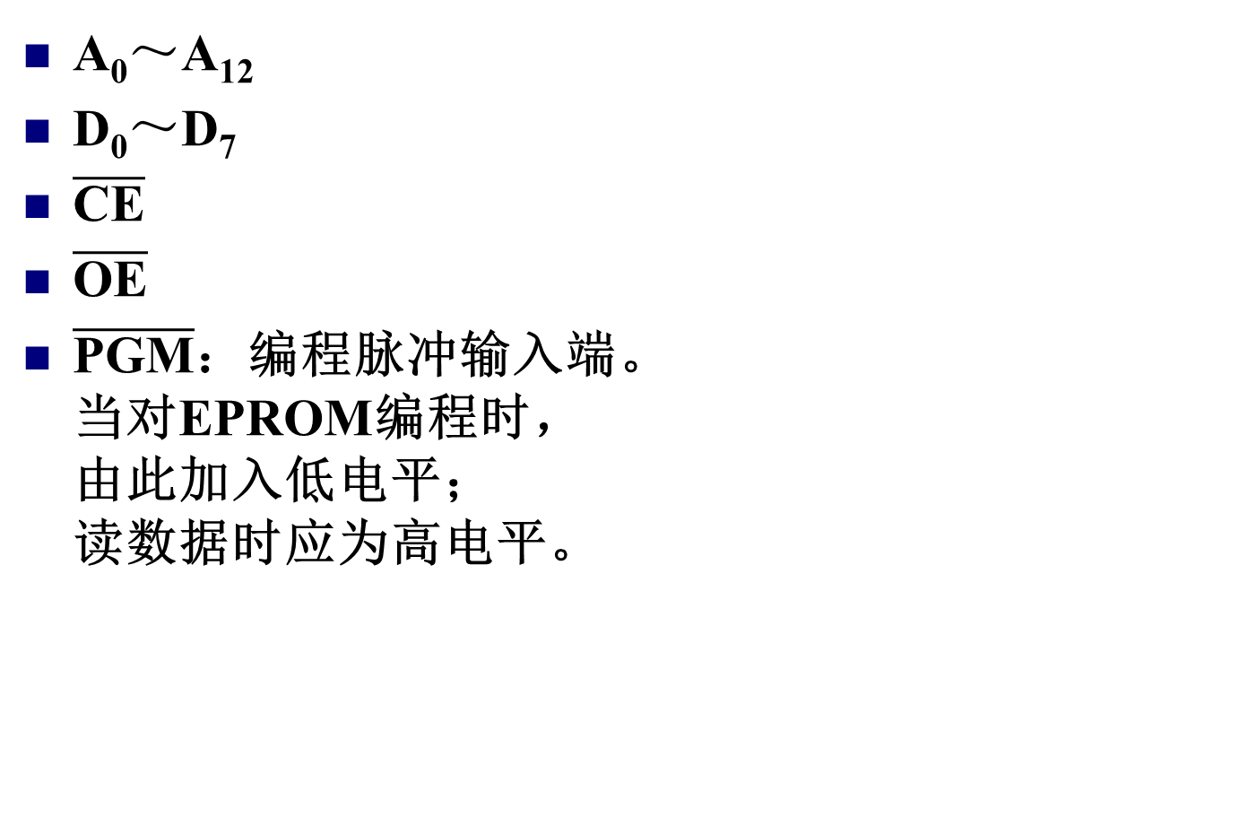
二、紫外线擦除可编程只读存储器 EPROM
A₀～A₁₂
D₀～D₇
$\overline{\text{CE}}$
$\overline{\text{OE}}$
$\overline{\text{PGM}}$：编程脉冲输入端。 当对EPROM编程时， 由此加入低电平； 读数据时应为高电平。
EPROM 2764

Slide 55
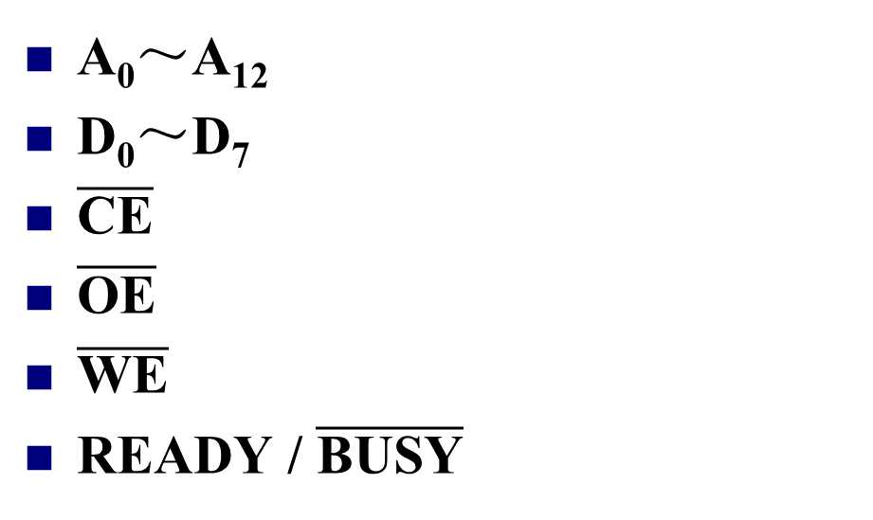
三、电擦除可编程只读存储器 E²PROM
A₀～A₁₂
D₀～D₇
$\overline{\text{CE}}$
$\overline{\text{OE}}$
$\overline{\text{WE}}$
READY / $\overline{\text{BUSY}}$
读数据
写数据
按字节
按页 每页32字节，按顺序写。
E²PROM 98C64A

Slide 56
计算机组成与系统结构
第4章 存储系统
4.2 主存储器
4.2.4 相联存储器

Slide 57
4.2.4 相联存储器
存放在存储器中的一张表格
物理地址 | 学号 | 姓名 | 出生年月 | 分数
m | 129 | 张明 | 1989.2 | 95
m＋1 | 131 | 王芳 | 1990.5 | 83
m＋2 | 85 | 李平 | 1988.6 | 75
m＋3 | 93 | 赵虹 | 1990.11 | 98
m＋4 | 153 | 周进 | 1989.9 | 89

Slide 58
4.2.4 相联存储器
相联存储器：
其中任一存储项内容作为地址来存取的存储器。
格式： KEY，DATA
原理：按内容访问 把存储单元所存内容的某一部分作为检索项(即关键字项)，去检索该存储器，并将存储器中与该检索项符合的存储单元内容进行读出或写入。
被读写信息
关键字、键 → 地址

Slide 59
4.2.4 相联存储器
存放要检索的内容
（N位）
将不进行检索的
某些位屏蔽掉
2^{m}个存储单元，
每个存储单元N位
也可以按地址访问
相联存储器的构成图

Slide 60
4.2.4 相联存储器
由2^{m}个N位的 数字比较器构成
记录比较器的比较结果（2^{m}位）
存放比较过程中发现的匹配存储单元的内容
相联存储器的构成图

Slide 61
4.2.4 相联存储器
SRAM有m个存储单元，
就需要m个数字比较器并行比较，
同时需要一个m选1的多路数据选择器。
4个存储单元的
读相联存储器
（m＝4）
按地址写
按内容读
k位
n位
=?
Key1
Data1
k位
n位
=?
Key2
Data2
n位
=?
Key3
Data3
n位
=?
Key4
Data4
4:1 mux
k位
n位
Key2
Data2

Slide 62
4.2.4 相联存储器
相联存储器的用途：
快速查找、地址变换
Cache：Cache的地址映射表(目录表)
虚拟存储器： 页表 → 快表(TB)，变换旁视缓冲器(TLB)

Slide 63
计算机组成与系统结构
第4章 存储系统
4.2 主存储器
4.2.5 主存储器设计方法

Slide 64
4.2.5 主存储器设计方法
低成本、低性能 单片机
所需主存容量很小（几K字节到几百K字节）
主存可用SRAM实现：随机访问、控制简单
高性能计算机系统
主存容量很大（几G字节到几百G字节）
主存用SDRAM实现
控制方式复杂
必须使用专用的SDRAM控制器
存储器芯片的基本连接方式、设计思路类似
存储单元的个数（“字数”）
每个存储单元的字长（“位数”）

Slide 65
一、存储器芯片的连接方式
字节数据
1. 字数的扩展（字扩展）
字节地址
用两片 8K×8bit 的 SRAM 芯片6264，构成一个16K×8bit 的存储器。
等效
存储器
前一半
偶地址
不会同时被选中
不会同时被选中
高位交叉
后一半
低位交叉
奇地址

Slide 66
一、存储器芯片的连接方式
2. 位数的扩展（位扩展）
用两片 8K×8bit 的 SRAM 芯片6264，构成一个 8K×16bit 的存储器。
16bit字的低字节
字地址
低字节
字数据
字地址
可以同时被选中
16bit字的
高字节
高字节
等效存储器

Slide 67
一、存储器芯片的连接方式
3. 位数和字数同时扩展（位扩展＋字扩展）
8k×8bit
8k×8bit
8k×8bit
8k×8bit
8k×16bit
8k×16bit
16k×16bit

Slide 68
一、存储器芯片的连接方式
3. 位数和字数同时扩展（位扩展＋字扩展）
字数据
字地址
读
写
低8位数据允许
高8位数据允许
片选

Slide 69
二、用存储器芯片构成主存模块
【例1】
1. 用SRAM芯片构成主存模块
基于8088和8086处理器，利用6264 SRAM设计16KB主存模块。
主存与 CPU 速度协调
地址范围：A0000H～A3FFFH
A₁₉ | A₁₈ | A₁₇ | A₁₆ | A₁₅ | A₁₄ | A₁₃ | A₁₂ | A₁₁ | ～ | A₄ | A₃ | A₂ | A₁ | A₀
1 | 0 | 1 | 0 | 0 | 0 | x | x | x | ～ | x | x | x | x | x

Slide 70
存储器与CPU速度上的协调
CPU写内存时序
存储器写时序
在选芯片时应留有30％的余量。
快速的CPU使用慢速的存储器时， 需要采取措施。

Slide 71
二、用存储器芯片构成主存模块
2. 用EPROM芯片 构成主存模块
【例2】
在Intel 8088处理器构成的系统中，使用 EPROM 2764与8位ISA总线连接，构成8088系统的引导程序存储区，使其地址范围为 FE000H～FFFFFH。
A₁₉ | A₁₈ | A₁₇ | A₁₆ | A₁₅ | A₁₄ | A₁₃ | A₁₂ | A₁₁ | ～ | A₀
1 | 1 | 1 | 1 | 1 | 1 | 1 | 0 | 0 | ～ | 0
1 | 1 | 1 | 1 | 1 | 1 | 1 | 1 | 1 | ～ | 1

Slide 72
二、用存储器芯片构成主存模块
3. 用E²PROM芯片构成主存模块
【例3】用 E²PROM 98C64 构成 RISC-V 系统中从
0000 0000 0040 0000H 开始的 32KB 指令存储器。
SP → 0000 003F FFFF FFF0H | 堆栈
 | 动态数据(堆)
0000 0000 1000 0000H | 静态数据
PC → 0000 0000 0040 0000H | 代码
0 | 保留
RISC-V系统主存分配示例

Slide 73
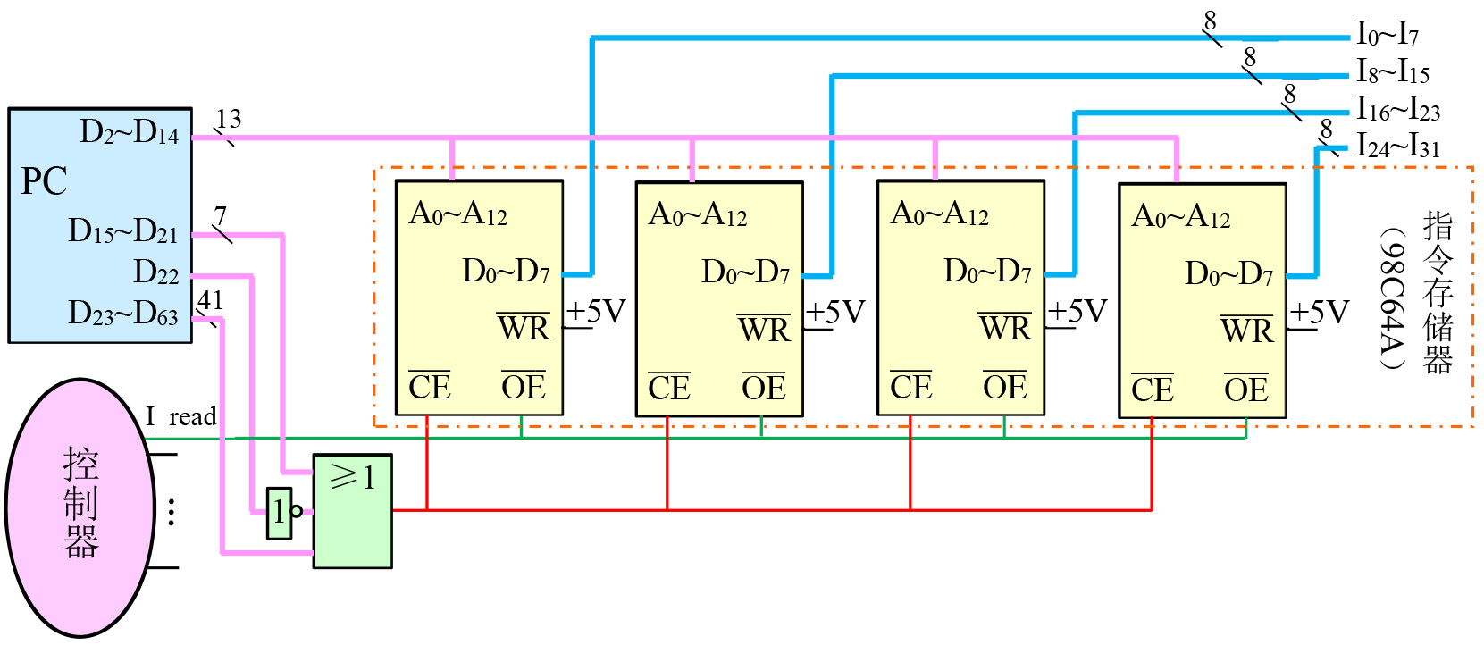
二、用存储器芯片构成主存模块
3. 用E²PROM芯片构成主存模块
【例3】用 E²PROM 98C64 构成 RISC-V 系统中从
0000 0000 0040 0000H 开始的 32KB 指令存储器。
I_read：指令存储器读控制信号
I₀~I₃₁ ：从指令存储器读出的32位指令
PC ：程序计数器，提供64位地址
A₆₃ | ～ | A₂₄ | A₂₃ | A₂₂ | A₂₁ | A₂₀ | A₁₉ | A₁₈ | A₁₇ | A₁₆ | A₁₅ | A₁₄ | A₁₃ | A₁₂ | A₁₁ | ～ | A₄ | A₃ | A₂ | A₁ | A₀
0 | ～ | 0 | 0 | 1 | 0 | 0 | 0 | 0 | 0 | 0 | 0 | 0 | 0 | 0 | 0 | ～ | 0 | 0 | 0 | 0 | 0

Slide 74
二、用存储器芯片构成主存模块
4. 用SDRAM芯片构成主存模块 —— 内存条
内存条的类型：
RDIMM：Registered Dual-Inline-Memory-Modules
带缓冲寄存器的双列直插式存储模块; 支持8位检错/纠错码
功耗和延迟略有增加
LRDIMM：Load-Reduced Dual-Inline-Memory-Modules
低负载带缓冲器的双列直插式存储模块; 支持8位检错/纠错码
降低了内存总线负载、提高了单个内存条可支持的最大容量
更高的功耗、更大的延迟
UDIMM：Unregistered Dual-Inline-Memory-Modules 无缓冲双列直插式存储模块，用于PC
SODIMM：Small Outline Dual-Inline-Memory-Modules 比UDIMM更小，用于笔记本电脑
ECC UDIMM：Error Correcting Code UDIMM ECC SODIMM：Error Correcting Code SODIMM
寄存器：时钟,地址,命令
缓冲器：时钟,地址,命令,数据

Slide 75
二、用存储器芯片构成主存模块
4. 用SDRAM芯片构成主存模块 —— 内存条
【例4】
某内存条：
4GB（512M×64bit）
DDR4 SDRAM UDIMM

Slide 76
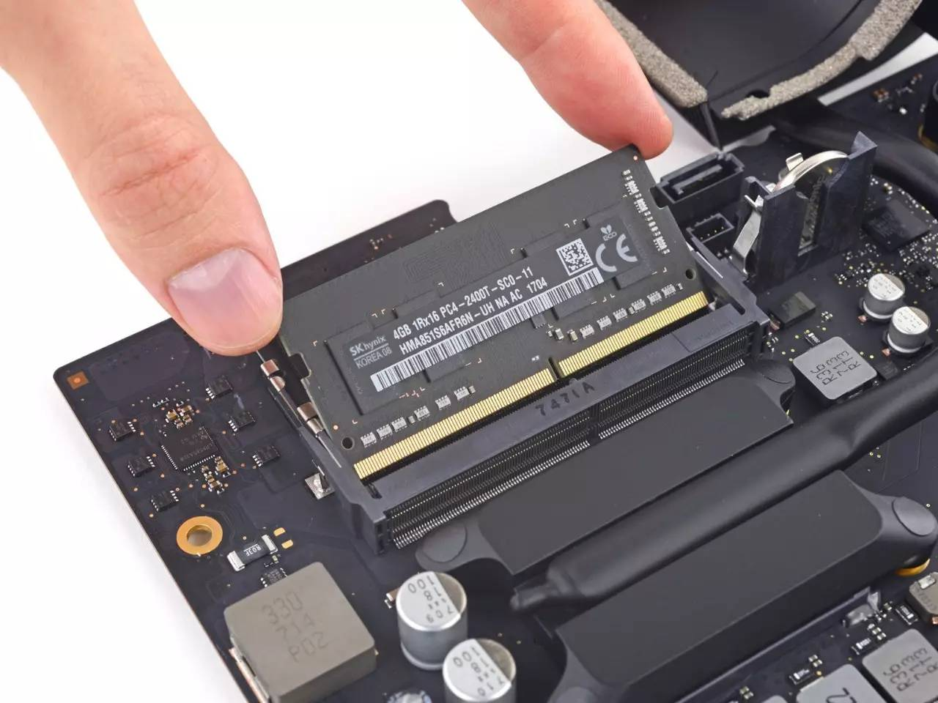

内存条
SK海力士 H5AN8G6NAFR 8Gb DDR4 SDRAM
（4×8 Gb = 4 GB / DIMM，总共8 GB）
某2017款 iMac 21.5寸 Retina 4K
中的内存条：

Slide 77
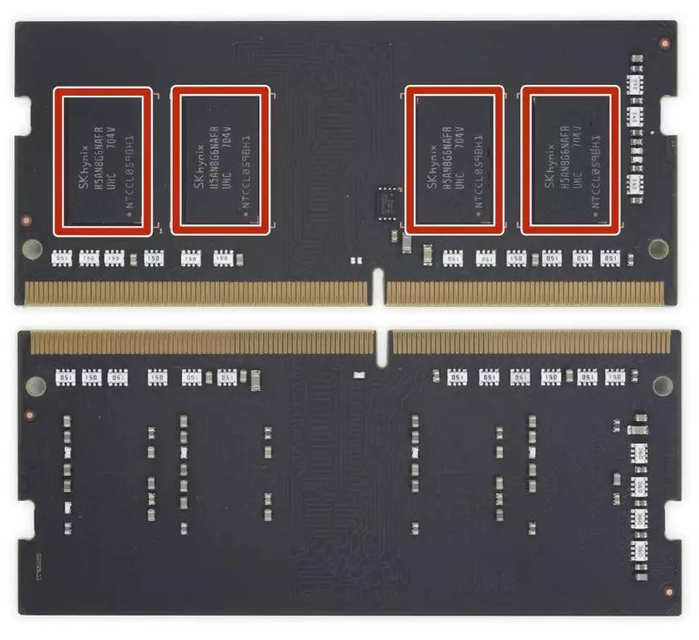
内存条
SK海力士 H5AN8G6NAFR 8Gb DDR4 SDRAM
4×8 Gb = 4 GB / DIMM

Slide 78
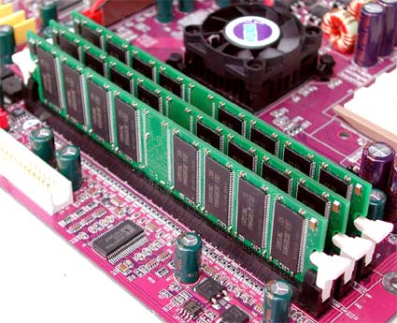
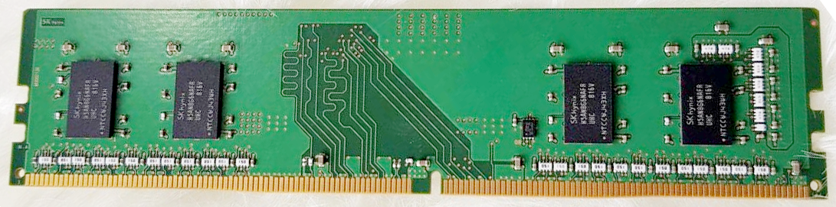
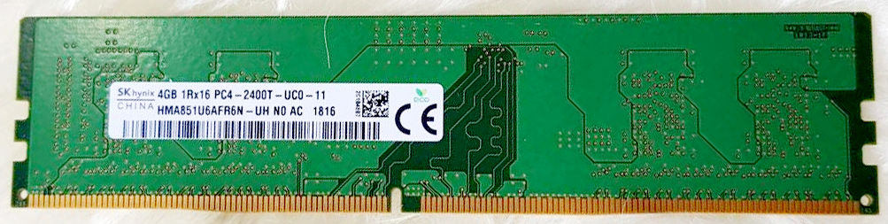
内存条
Memory SK Hynix 4GB DDR4 1Rx16 PC4-2400T
HMA851U6AFR6N-UH Desktop RAM

Slide 79
二、用存储器芯片构成主存模块
4. 用SDRAM芯片构成主存模块 —— 内存条
数据信号
数据选通信号
内 存 条 接 口 信 号
数据掩码信号

Slide 80
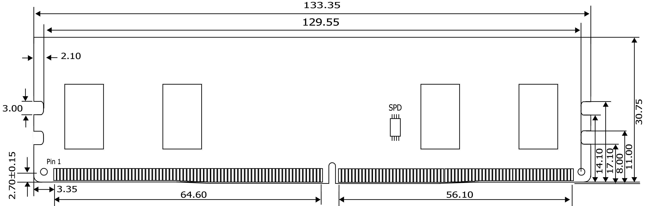
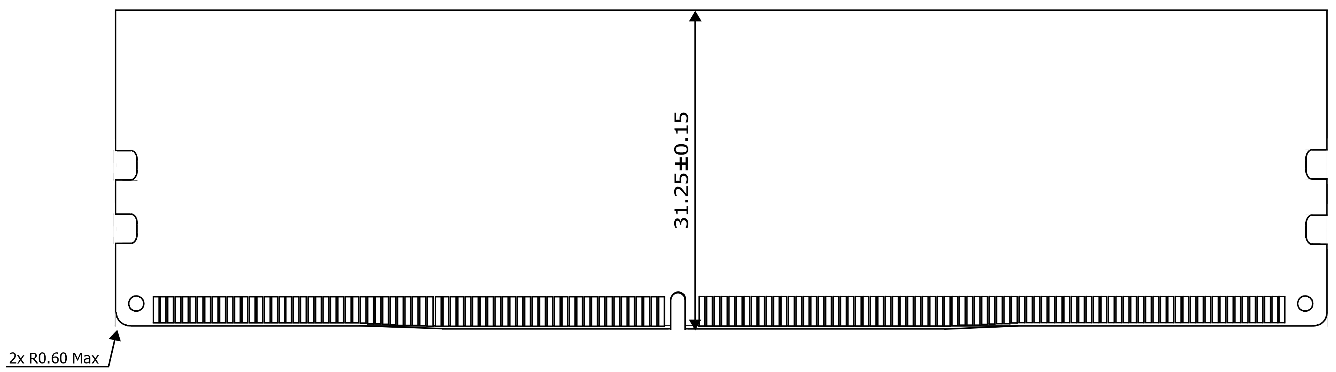
二、用存储器芯片构成主存模块
4. 用SDRAM芯片构成主存模块 —— 内存条

Slide 81
二、用存储器芯片构成主存模块
4. 用SDRAM芯片构成主存模块 —— 内存条
SDRAM芯片内部由多个存储体（Bank）构成。
H5AN8G6NAFR：芯片内部由两个模组（Bank Group），共8个存储体（Bank）构成。
如果SDRAM控制器能够充分利用这8个存储体轮流交叉工作，可大幅度提高主存的整体访问速度。 —— SDRAM控制器内部控制算法的优劣，会影响主存的速度。
高性能处理器内部集成内存控制器，内存控制器中的SDRAM控制器可以包含多个控制单元，由此形成多通道主存结构。
每个通道可连接一个或多个内存条。
多个通道交叉或并行工作，可进一步提升主存的速度。
—— 多体交叉存储器

Slide 82
三、多体交叉存储器
对存储器的要求：大容量、高速度、低价格
仅靠一种工艺的单一存储器无法同时满足。
多种不同工艺 → 存储体系 Cache，主存，辅存（系统结构） 速度、容量、价格
并行主存系统（组成） 提高速度
并行主存系统：把主存储器分为多个存储体交叉或并行工作，在一个主存周期内能读写多个字。

Slide 83
三、多体交叉存储器 1. 多体并行访问
【例】 80386、80486 的主存接口：多体并行访问
80386、80486系统主存的分体组织结构

Slide 84
三、多体交叉存储器 2. 多体交叉访问
多体并行访问：80x86处理器的内存组织
多体交叉访问：
AB
总
线
DB
四体交叉访问存储器简化框图

Slide 85
三、多体交叉存储器 2. 多体交叉访问
连续读m个数据，需要的时间：T ＋(m－1)·Δt
访问空间
M1
M0
M3
M2
M1
M0
t
Δt
T
由存储器控制部件产生
4 ·Δt ≥ T
四体存储器交叉访问示意图

Slide 86
三、多体交叉存储器 2. 多体交叉访问
并行存储器的加速比B：
每个存储周期平均能访问到的字数。
B
(字数/主存周期)
16
14
转移概率：读出是转移指令、且转移成功或数据不连续的概率。
12
10
m＝16
λ
 | 0.01 | 0.1 | 0.2 | 0.3 | 0.4
4 | 3.94 | 3.44 | 2.95 | 2.53 | 2.18
8 | 7.73 | 5.70 | 4.16 | 3.14 | 2.46
16 | 14.85 | 8.15 | 4.86 | 3.32 | 2.50
32 | 27.50 | 9.66 | 5.00 | 3.33 | 2.50
m
8
6
m＝8
4
2
m＝4
0
λ
B
0.2
0.4
0.6
0.8
1.0

Slide 87

三、多体交叉存储器 2. 多体交叉访问
结论：
标量机中，m取2～8，很少超过16；
向量机中，主存分体数m 可以超过32。
The End
B
(字数/主存周期)
16
14
12
10
m＝16
λ
 | 0.01 | 0.1 | 0.2 | 0.3 | 0.4
4 | 3.94 | 3.44 | 2.95 | 2.53 | 2.18
8 | 7.73 | 5.70 | 4.16 | 3.14 | 2.46
16 | 14.85 | 8.15 | 4.86 | 3.32 | 2.50
32 | 27.50 | 9.66 | 5.00 | 3.33 | 2.50
m
8
6
m＝8
4
2
m＝4
0
λ
B
0.2
0.4
0.6
0.8
1.0

Slide 88
本章涉及到的存储器类型
Static RAM
易失 RAM
非易失 ROM
SRAM
DRAM→SDRAM
Synchronous DRAM
半导体
Random
Access Memory
存储器
(基本型)
Dynamic RAM
Read Only Memory
EPROM 紫外线擦除
E²PROM 电擦除
磁：磁盘
Flash
NOR
NAND
闪速
存储器
(复合型)
半导体：多端口、多体交叉、相联
磁：磁盘阵列(RAID)

